Slide 1

人工智能实践
课程说明
绪论
吴贺俊

Slide 2
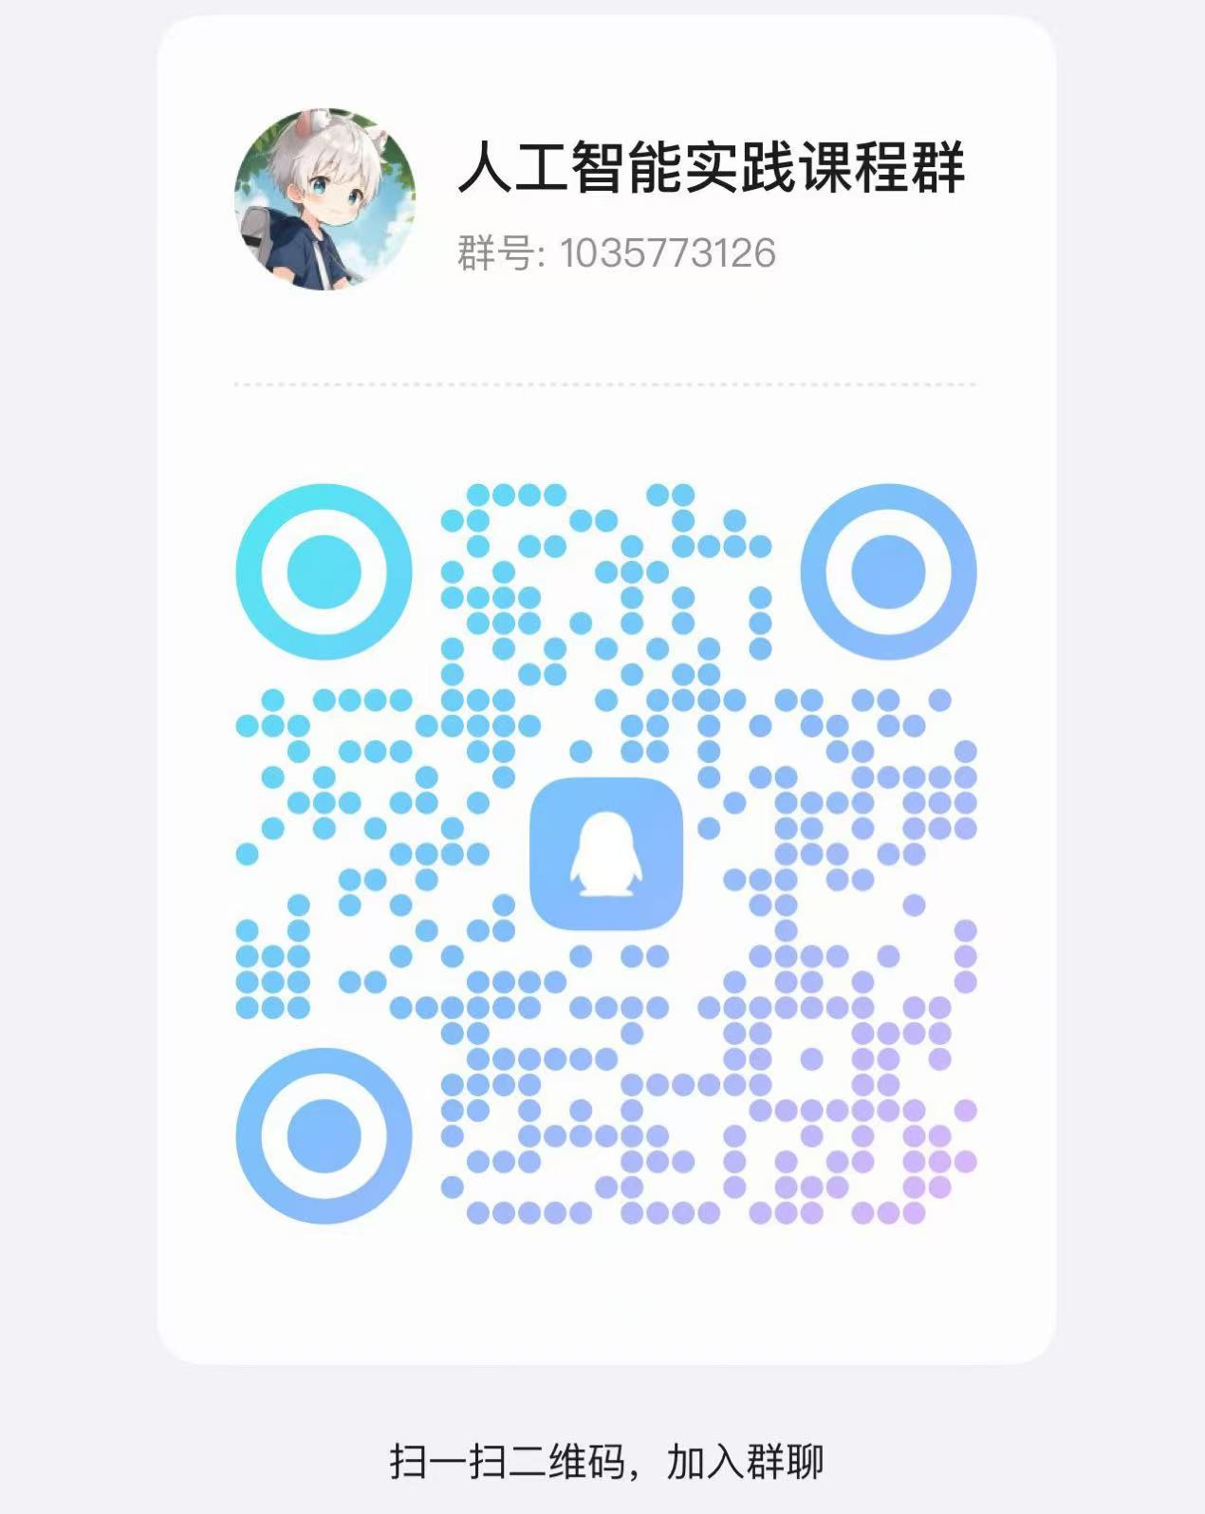
课程说明
授课教师：
吴贺俊 教授
Website: https://cse.sysu.edu.cn/teacher/WuHejun
Email: wuhejun@mail.sysu.edu.cn
QQ:1315164778
中国大学慕课：https://www.icourse163.org/course/SYSU-1463217175
教学助理：
蔡顺源、陈志全、周亮亮

Slide 3
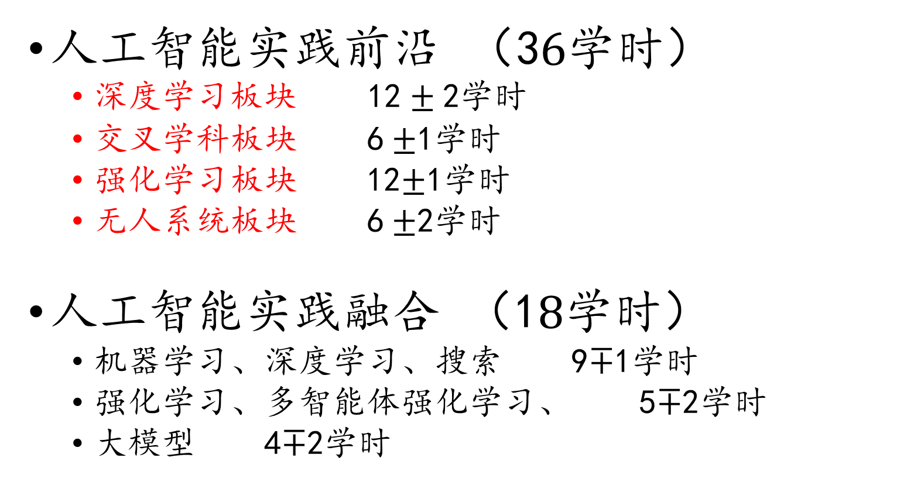
课程说明（续）
人工智能实践前沿 （3$6$学时）
深度学习板块 12 $±$2学时
交叉学科板块 6$±$1学时
强化学习板块 12$±$1学时
无人系统板块 6$±$2学时
人工智能实践融合 （1$8$学时）
机器学习、深度学习、搜索 9$∓$1学时
强化学习、多智能体强化学习、 5$∓$2学时
大模型 4$∓$2学时

Slide 4
参考书目
1、Artificial Intelligence: A Modern Approach, by S. Russell and P. Norvig, 3rd edition, Prentice Hall, 2009.
2、人工智能（第3版），贲可荣，张彦铎编著，清华大学出版社，2013。
3、人工智能（第3版），朱福喜 著，出版社： 清华大学出版社ISBN：9787302458876
4、人工智能原理与实践，吴贺俊等，高教出版社

Slide 5
课程要求
平时成绩占40%，期末成绩占60％，百分制
平时成绩：课下作业及实验和课堂报告（30%）、课堂测验（30%）、期中大作业（30%）、出勤（10%）等
期末成绩：课程项目论文和报告
课程论文旨在评估学生在人工智能技术方面的技能、批判性思维和创新水平，以及采用科学的方法提出问题解决方案的能力。

Slide 6
课程理念、要求、格言
课程理念：
教学相长，研教结合，科工共进，产学互通
课程要求：
掌握原理、深入工程、学习技术、实践知识、求解真题
师生共勉：
学然后知不足，教然后知困，知不足然后能自反也，知困然后能自强也
Notes:
禮記．學記

Slide 7
第一章 – 绪论
1.1 人工智能实践发展
1.2 人工智能实践领域
1.3 人工智能实践思考

Slide 8
1.1 人工智能实践发展
1950-1970： 早期爆发阶段，巨大期望
1952：Samuel 写了一个能学习的五子棋程序
1955：Newell 和 Simon 写了一个推理的程序
1970-1990： 知识就是力量，知识工程
1980-1988：专家系统工业爆发
1988-1993： 日本第五代计算机系统项目失败
1990-：机器学习兴起，人工智能的春天
2010-： 深度学习获得工业投资和应用。

Slide 9
人工智能最新进展
AI 大模型探索：
2021 年 7 月。DeepMind 团队和华盛顿大学 David Baker 团队在同一天，分别发布了蛋白质三维结构预测模型 AlphaFold 2 和 RoseTTAFold，很大程度上解决了困扰科学家半个世纪的蛋白质折叠问题，将计算模拟的精度提升到可供实验使用的水平，让干湿实验能够结合。AlphaFold 2 和 RoseTTAFold 采用不同的架构，但都是基于深度学习，它们更大的意义在于证明了，通过基于纯数据驱动的计算能够取得重大的科学发现。
2022 年 5 月，DeepMind 发布了单一架构的序列大模型 Gato，参数不到 12 亿，基于此前语言大模型相关研究，融合了 CV、NLP 和 RL 三种模态，能够完成 600 多种任务，除了写作、画图、聊天、玩各种雅达利游戏，还能简单地操控机械臂。Gato 似乎对输入的数据类型没有固有观念，其灵活的架构甚至能让系统去探索如何理解输入的各种数据。
深度学习大厦没有牢固地基——至少目前，网络不能解释它的行为，导致我们无法验证从而真正「理解」其发现。与此同时，不少实验科学家体会到了失落感，因为自己辛苦研究的成果正越来越快地沦为 AI 的训练数据，「端到端」更像是一种讽刺，不断挑战着既有的科学世界观。

Slide 10
1.2 人工智能实践领域
无人驾驶
智能物联
增强现实
医疗健康
生物识别
人机协作
人力资源
商业金融
社交媒体

Slide 11
传统人工智能实践
专家系统：在专门的领域（医疗、探矿、财务等领域）内的咨询服务系统。
自然语言处理：在有限范围内的问题回答系统。
程序验证系统：通过定理证明途径验证程序的正确性。
智能机器人：通过计算机视觉和智能控制完成具体行动任务。

Slide 12
1.3 人工智能实践思考
强人工智能目标：有人一样思考能力的机器
弱人工智能目标：能表现出智能行为的机器
狭人工智能目标：智能完成狭义任务的机器

Slide 13
当前人工智能实践存在问题
泛化性差：不能自主思考，对复杂情况不会归纳演绎拓展延伸，还做不到举一反三；
不可预期：如果人工智能完全按照规则来执行，那就不是人工智能，只有人类制造者给予了它一定的自主性，机器才能有创造性，才能逐渐学会自主解决问题，而这必然就要付出一个代价——人工智能可能会不受控制；这导致人工智能还不安全、不可靠、不可信、不可控；
人工+智能：当前人工智能的局限是需要大量人工干预，比如人工设计深度神经网络模型、人工设定应用场景、人工采集和标注大量训练数据、用户需要人工适配智能系统等，极其费时费力。
Notes:
科研人员开始关注减少人工干预的自主智能方法，提高机器智能对环境的自主学习能力。例如阿尔法狗系统的后续版本阿尔法元从零开始，通过自我对弈强化学习实现围棋、国际象棋、日本将棋的“通用棋类人工智能”。

